Slide 1
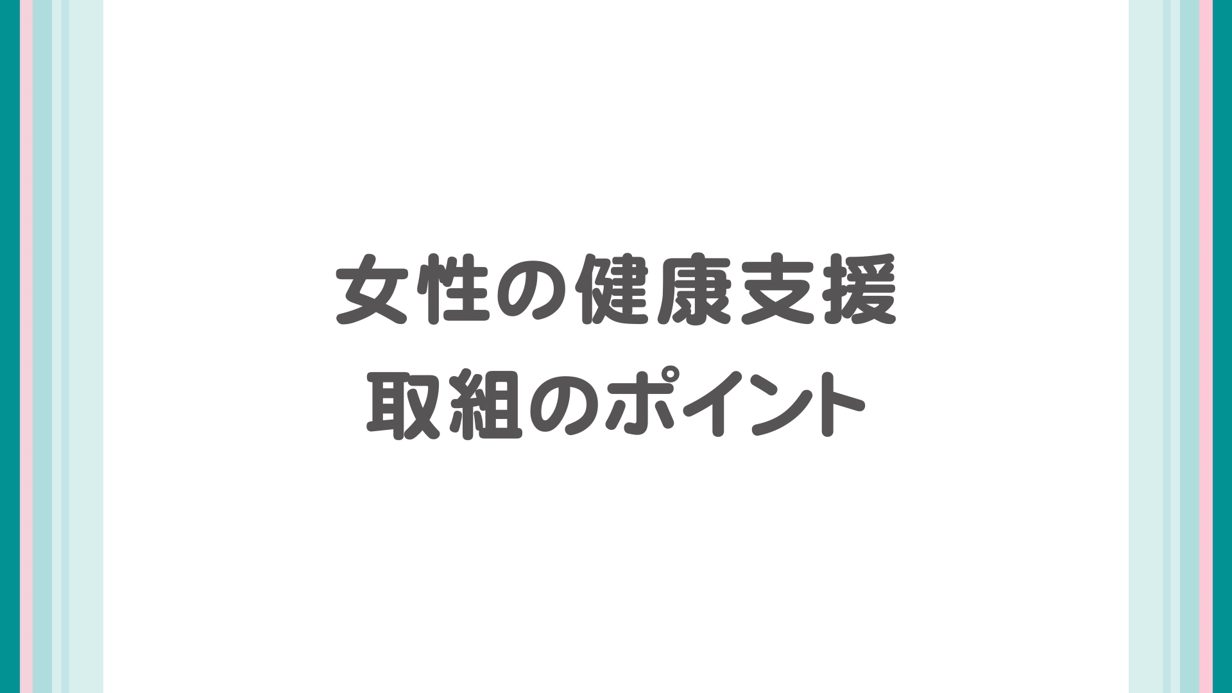

Slide 2
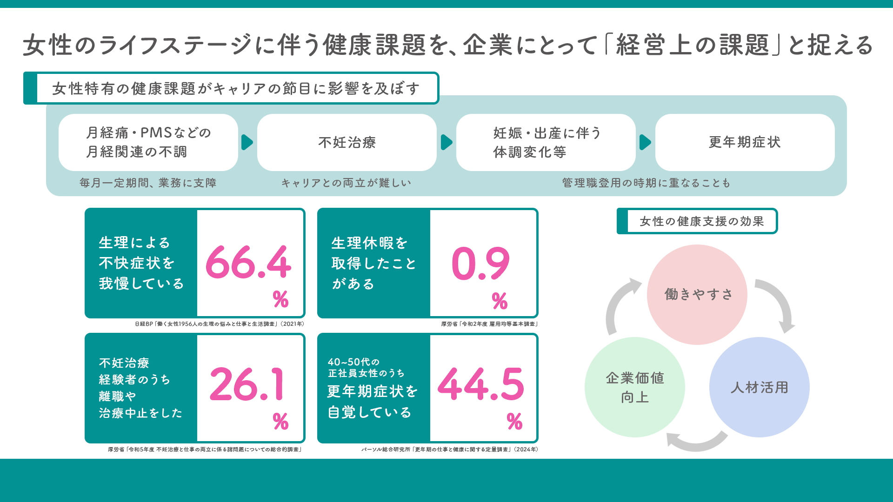
Notes:
この動画では、企業が実際に取り組める「女性の健康支援」についてご紹介します。
女性特有の健康課題を、個人の問題ではなく、企業にとっての“経営上の課題”として捉えることが求められています。
令和７年６月には女性活躍推進法が改正され、女性の職業生活における活躍の推進に当たっては、女性の健康上の特性に留意して行われるべき旨が明確化されました。
女性のライフキャリアは多様化し、心身の変化を経験しながら働き続ける人が増えています。
月経・更年期・不妊治療などの課題がキャリアの節目に影響することも少なくありません。
だからこそ、性差を考慮した支援は誰もが働きやすい職場づくりに欠かせません。
女性の健康支援への取り組みは離職防止、採用力向上、女性管理職の増加、企業イメージや心理的安全性の向上など、企業にとってのメリットは非常に多く、「コスト」ではなく、企業価値を高める「投資」と言えるのです。

Slide 3
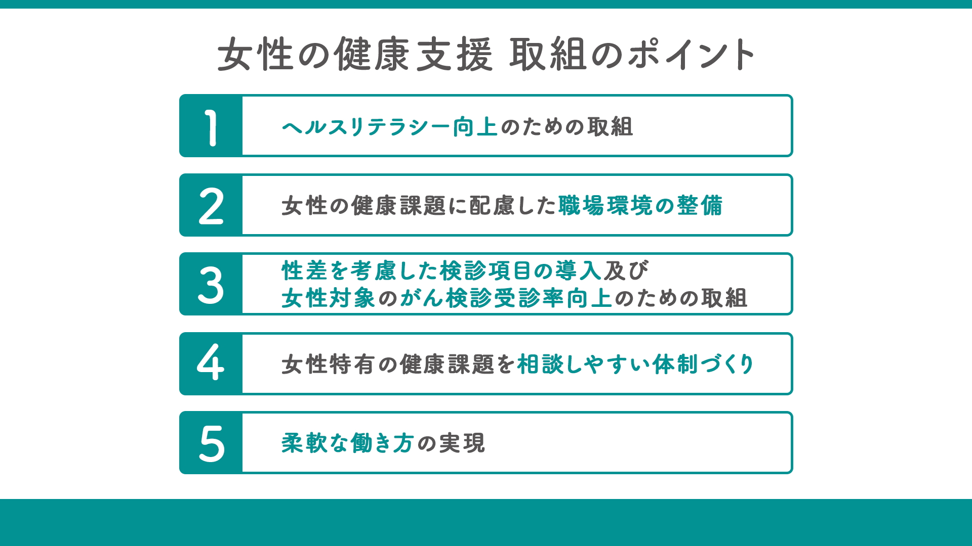
Notes:
それでは次に、具体的な取組みのポイントについて、五つに分けてお話していきます。

Slide 4
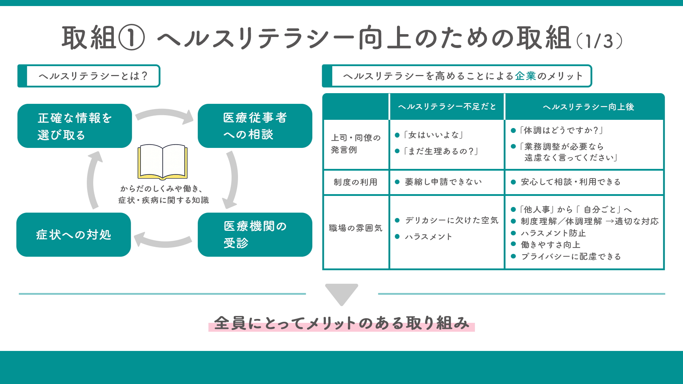
Notes:
一つ目は、ヘルスリテラシー向上のための取り組みです。 リテラシーとは、知識を適切に理解し、活用することを示します。
健康に関するリテラシー、ヘルスリテラシーとは、健康に関する知識を持つだけでなく、正確な情報の選択、医療従事者への相談、医療機関の受診、症状への対処までを含む広い意味を持ちます。
自分の体調を正しく理解し、適切なタイミングで医療機関を受診できるようになると、受診の先延ばしなどのリスクを避けられます。
その結果、不調によるパフォーマンス低下や離職のリスクを回避でき、労働生産性を高く維持することが可能になります。
また、ヘルスリテラシーが不足していると、制度が使いづらくなったり、何気ない言葉がハラスメントになってしまうことがあります。
「女はいいよな」「まだ生理あるの？」といった発言が、本人の意欲や働きやすさを損ねてしまうのです。
男性が多い職場では、女性が生理休暇などを利用しづらいと感じる一方で、男性側も「どう声をかければよいのか」と戸惑う場面があります。
こうした状況には、性別を問わず“じぶんごと”として健康課題を理解し、ヘルスリテラシーを高めることが効果的です。
例えば、部下から生理休暇の相談があった際に、制度や体調への理解があることで、適切な対応と声かけにつながります。
ヘルスリテラシーを高めることは、全員にメリットのある、企業として取り組む価値のある施策です。

Slide 5
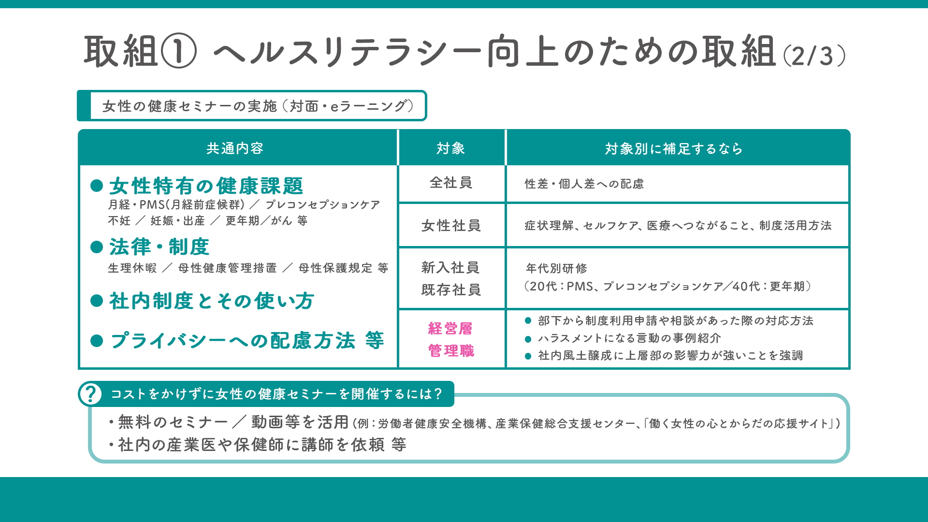
Notes:
ヘルスリテラシー向上の取り組みとして効果的なものが女性の健康についてのセミナーや研修会の実施です。対象は女性社員だけでなく、男性や経営層、管理職も含めた全社員とすることが望ましいでしょう。
女性特有の健康課題全般として、ホルモンバランス、月経痛やPMSとも略される月経前症候群、プレコンセプションケア、不妊、妊娠・出産、更年期など医学的見地を踏まえた内容に加え、関連する法律や社内制度についての詳細を含めることで、より実践的な内容となります。
特に、経営層、管理職のヘルスリテラシー向上は不可欠です。
管理職向けには、自社の制度の詳細や、部下から生理休暇などの制度利用申請があった場合の対応例も盛り込むと良いでしょう。
また、ヘルスリテラシーの向上は、早期からの意識醸成が重要です。新入社員研修の段階で、医師や保健師による健康に関する研修を実施する企業もあります。
一方で、ヘルスリテラシー向上のためのセミナーを企画しようとしても、予算の確保が難しい場合もあるかもしれません。しかし、工夫次第で、コストをかけずに充実した内容のセミナーを実施することは可能です。
たとえば、労働者健康安全機構や産業保健総合支援センターのサイトや、厚生労働省が運営している「働く女性の心とからだの応援サイト」では、無料で利用できる動画や資料が公開されています。
このほか、自社に産業医や保健師がいる場合は、講師として協力をお願いするのも一つの方法です。実際の職場環境を知っている専門職から話してもらえることで、より現場に即した実践的なセミナーになるはずです。

Slide 6
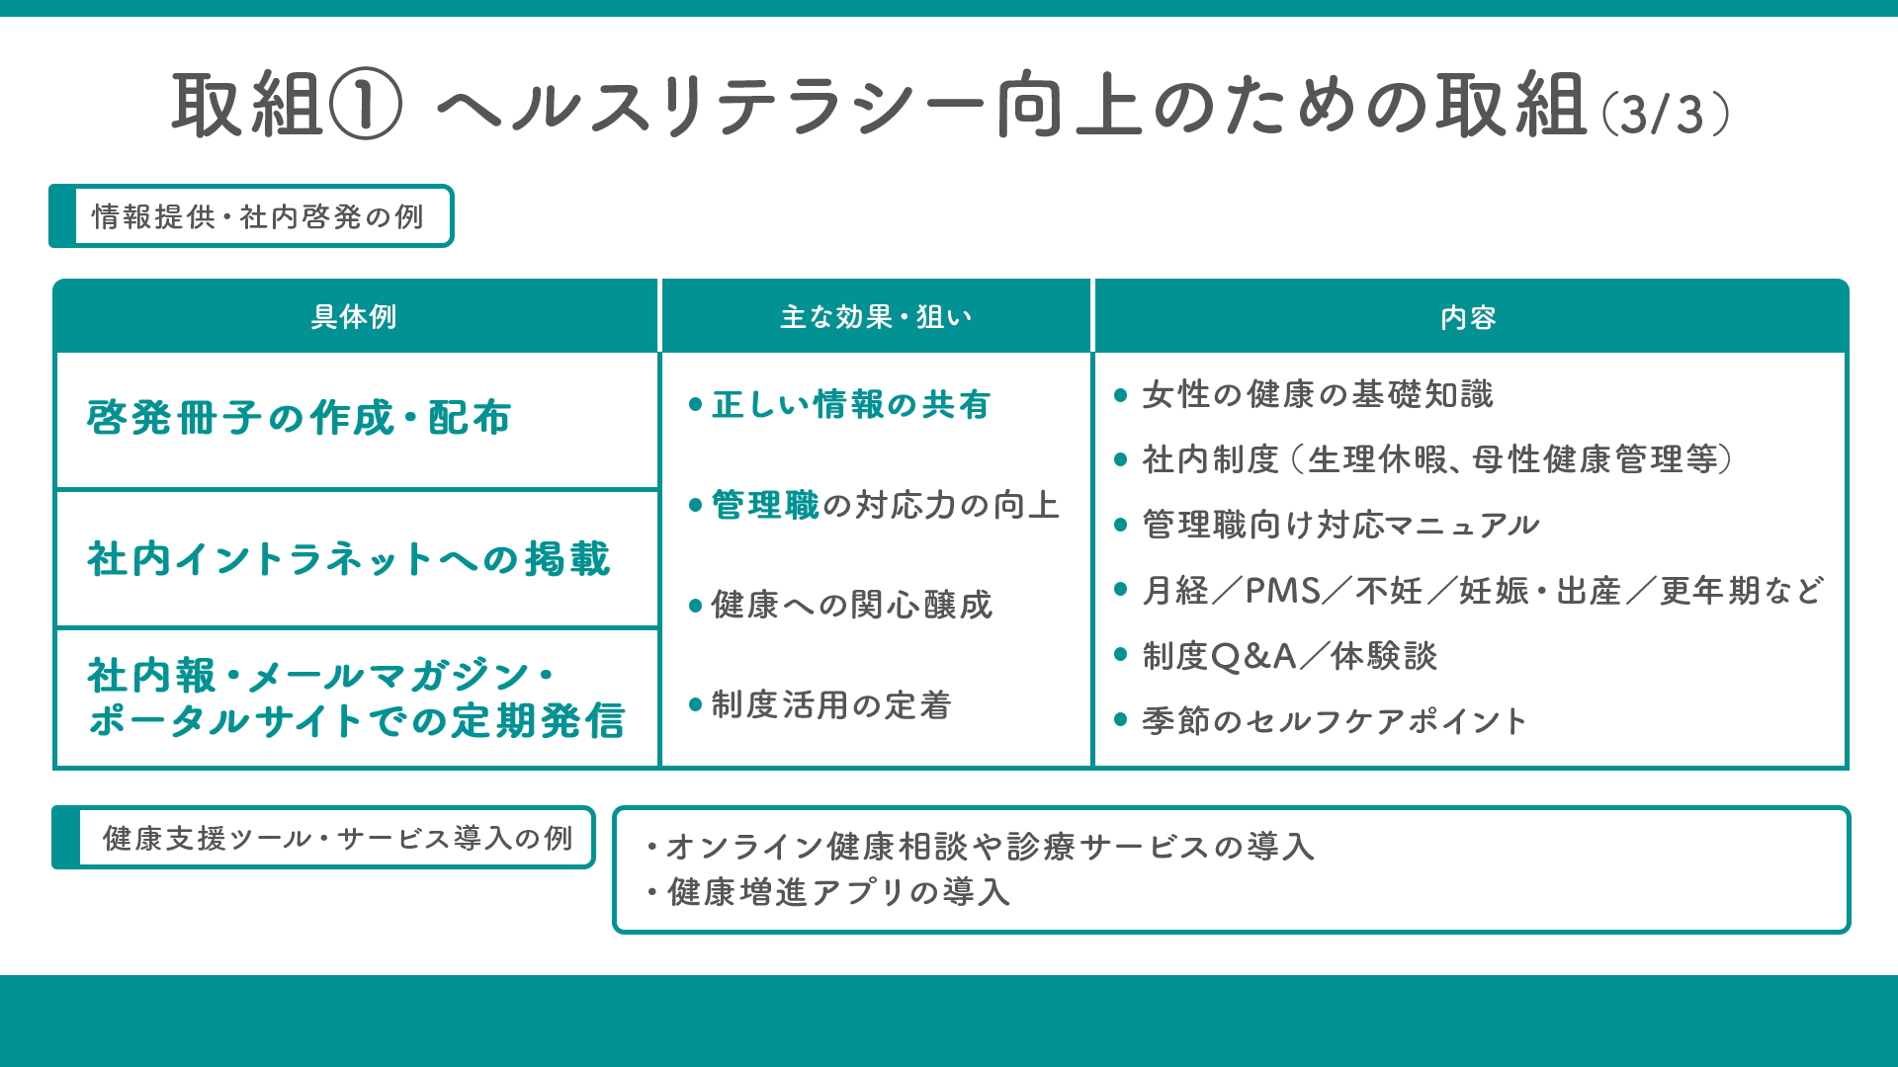
Notes:
そのほか、社内啓発の取り組みとしては、女性の健康に関する冊子を作成し、社員に配布することや、社内イントラネットに掲載することで、情報へアクセスする機会を増やす工夫も有効です。
また、管理職が部下からの相談や制度利用の申し出に戸惑わないよう、対応のポイントや声のかけ方なども加えると、より実践的な支援につなげられます。
そして、日々の情報発信も重要です。
社内報やメールマガジン、ポータルサイトを活用して、女性の健康に関する情報を定期的に届けることで、自然と社員の意識が高まることが期待できます。
さらに、オンライン健康相談や診療サービスの導入も、社員が気軽に自分の体調について相談できる環境づくりに役立ちます。
健康増進アプリを導入し、月経・PMS・更年期などの体調変化を記録・把握する機能や、食事・運動・睡眠などのセルフケアを支援する機能を活用すると、社員一人ひとりが自らの健康を意識する習慣を身につけられるようになります。

Slide 7
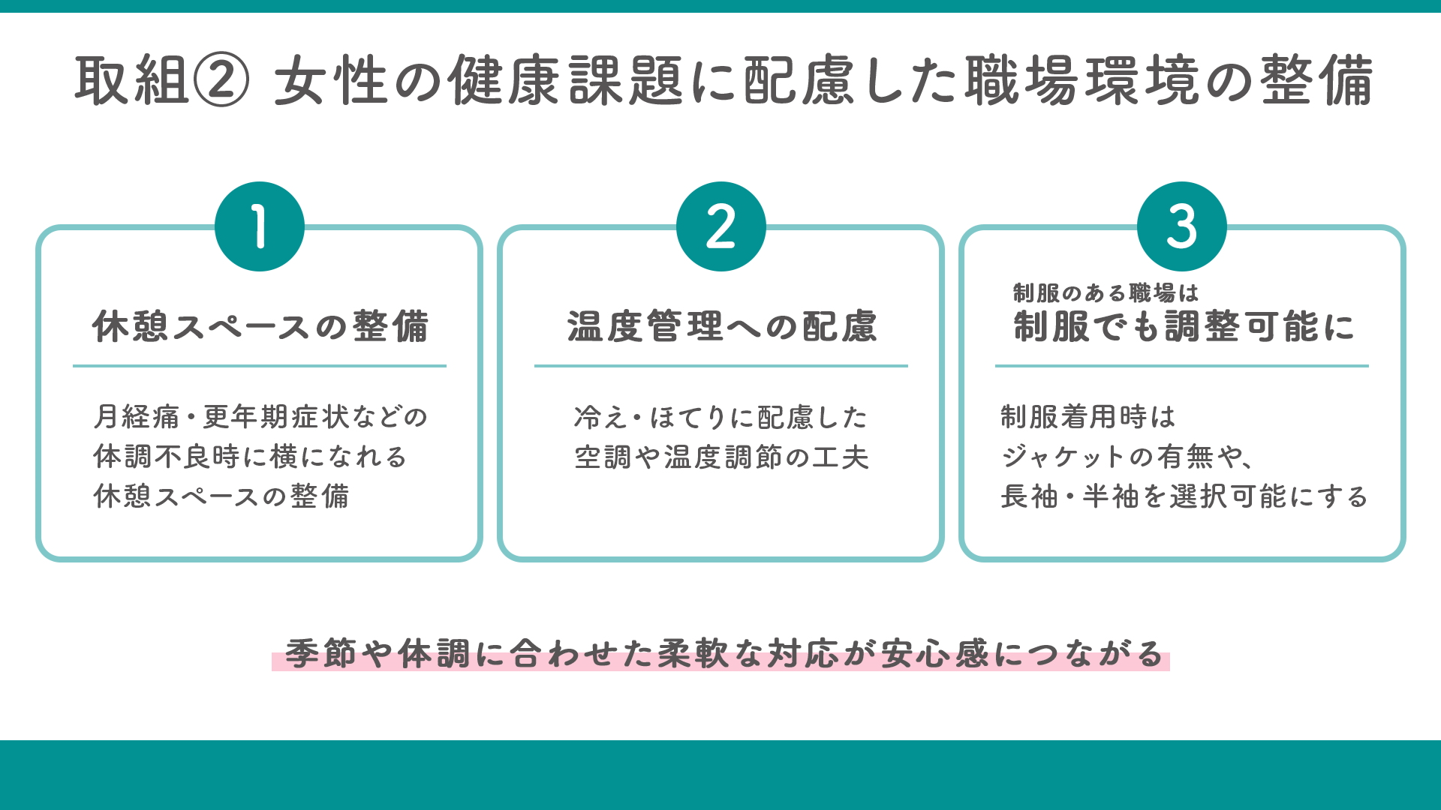
Notes:
二つ目は、健康に配慮した職場環境の整備です。
女性は、一生を通じてホルモンの激しい変化があるため、心身に様々な影響を受けます。 そうした背景を踏まえ、女性が不調時に休めるなど、女性の健康に配慮した職場環境の整備が、女性の活躍を促進します。
実際の取組事例としては、月経痛や更年期症状などの体調不良時に横になれる休憩スペースを整備したり、 冷えやほてりに配慮した空調や温度調節の工夫が挙げられます。
また、制服の着用がある職場であれば、ジャケットの有無や、長袖と半袖をいずれも選択できるようにするなど、細やかな対応も良いでしょう。
このように、見過ごされがちな不調にも配慮し、季節や体調に応じた柔軟な選択肢を設けることで、安心して働ける環境づくりにつながります。

Slide 8
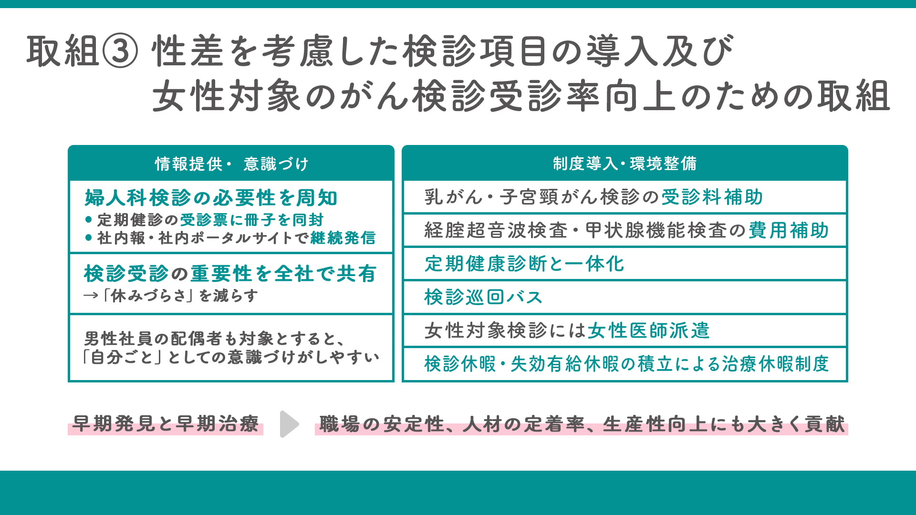
Notes:
三つ目は、性差を考慮した検診項目の導入と、女性対象のがん検診受診率向上のための取組みです。 女性と男性では、かかりやすい病気や年代、治療法が異なることがわかってきました。特に乳がんや子宮頸がんは若い世代で増加傾向にあり、働く世代の女性のがん罹患率は男性を上回っています。これらのがんは進行するまで自覚症状が少ないため、定期的な検診と早期発見、早期治療が重要です。
しかし、現状では、業務の多忙さや家庭優先、費用負担、心理的ハードルなどが要因となって受診率が低くなっています。 そこで企業には、職場で継続的かつ計画的に検診機会を提供することが求められます。
例えば、受診票に婦人科検診の必要性を記載した冊子を同封したり、社内報やポータルサイトで情報提供を行うことが有効です。 また、検診費用の補助や勤務時間内での受診機会の確保、検診バスの導入なども進められています。 制度面では、検診休暇の創設や、失効有給休暇の積立による治療休暇制度などもよいでしょう。

Slide 9
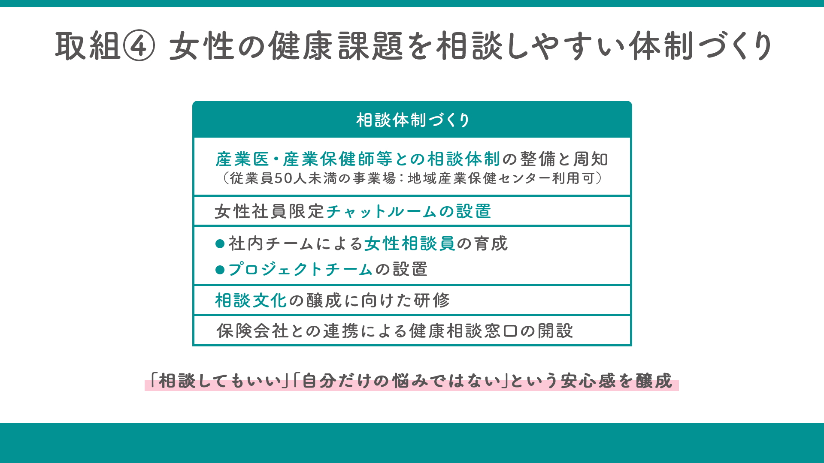
Notes:
四つ目は、女性の健康課題を相談しやすい体制づくりです。
職場に相談場所があることで、従業員が不調を我慢せずに相談でき、早期に対応することが可能になります。 その結果、突然の休職や離職のリスクを防ぐことができるほか、プレゼンティーズム、つまり「不調を抱えながら働く状態」の改善にもつながります。
また、健康に関する声が拾えることで、課題の吸い上げが可能となり、現場の声を反映した制度設計にもつながっていきます。
管理職の方が、部下の健康状態を見ながら適切な対処方法を相談できるような窓口を設置することも非常に有効です。 具体的には、両立支援担当者の設置、産業医や産業保健師などとの相談体制の整備と、その体制を周知することで、いきなり病院に行くことに心理的ハードルを感じる方でも、安心して話す場を提供できます。
産業医の選任義務がない従業員 50 人未満の事業場については、全国約350箇所に設置された地域産業保健センターによる支援を受けることができます。
さらに、女性社員限定のチャットルームを設置することも効果的です。社員同士で気軽に相談できることで、「自分だけが悩んでいるわけではない」と感じられ、安心感につながります。
そのほかにも、社内チームによる女性相談員の育成や、相談文化の醸成に向けた研修も有効です。たとえば、管理職向けの会話トレーニング研修などを通じて、「相談してもいい」という雰囲気づくりを進めることができます。
加えて、保険会社との連携による健康相談窓口の開設なども、外部資源を活用した効果的な取り組みです。
このように、悩みを気軽に話せる環境を整えることは、従業員一人ひとりの健康を守るだけでなく、職場全体の安心感や生産性向上にもつながっていきます。

Slide 10
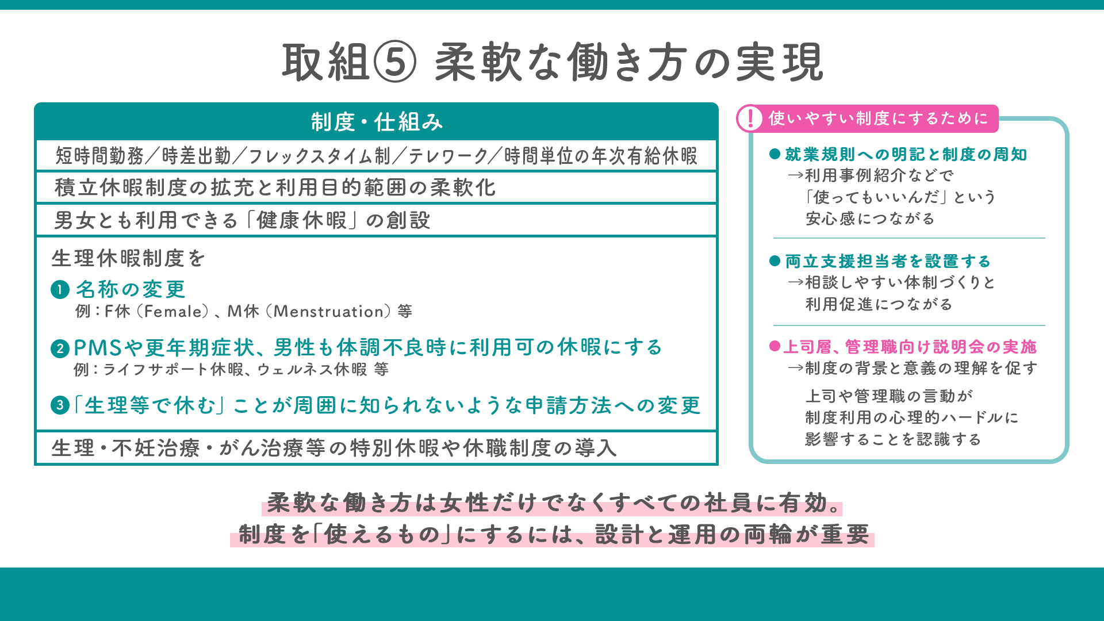
Notes:
五つ目は、柔軟な働き方の実現です。 女性はライフステージごとにホルモン変動による不調を生じやすく、従来の画一的な働き方では対応が困難な場合があります。 そこで、フレックスタイムや在宅勤務などの制度があることで、体調に合わせた働き方ができ、離職やキャリア中断を防止することが可能になります。 柔軟な働き方は、女性だけでなく、男性も含めた職場全体の働き方改革につながり、人材流出の防止や優秀な人材の獲得にも効果が期待されます。
制度設計においては、休暇の名称や対象を限定しすぎると、かえって利用しづらくなるケースがあります。 たとえば、法律で定められている生理休暇についても、「生理休暇」という名称が申請のハードルになってしまうことがあります。 同様に、「不妊治療休暇」といった名称も、個人的な事情を明示することになり、申請をためらう要因になり得ます。
そこで、女性を表す「Female」の頭文字を取ったF休、生理を表す英語に由来するM休など、目的を明示しすぎず心理的負担を軽減するネーミングが有効です。その際、PMS（月経前症候群）でも取得可能な生理休暇制度とするのもよいでしょう。 さらに、不妊治療等にも使える「ライフサポート休暇」や性別にかかわらず使える「ウェルネス休暇」などの名称を用いることで、誰もが利用しやすい制度設計が可能になります。
そのほか、積立休暇制度の利用目的範囲の拡大、そしてフレックスタイム制度やテレワーク制度の導入などが挙げられます。
これらの制度を使いやすくするためには、就業規則へ明記することも重要です。 そして、特に有効なのが、申請を許可する側の上司層や管理職への説明会などの実施です。 管理職は制度の「運用者」であり、その言動や態度が制度利用の心理的ハードルに直結します。 「また休むの？」「みんな頑張っているのに」などの一言が、制度利用を妨げる空気を生みかねません。
管理職が制度の意義を理解し、部下に周知・促進することで、制度が実際に機能する職場づくりが可能になります。

Slide 11
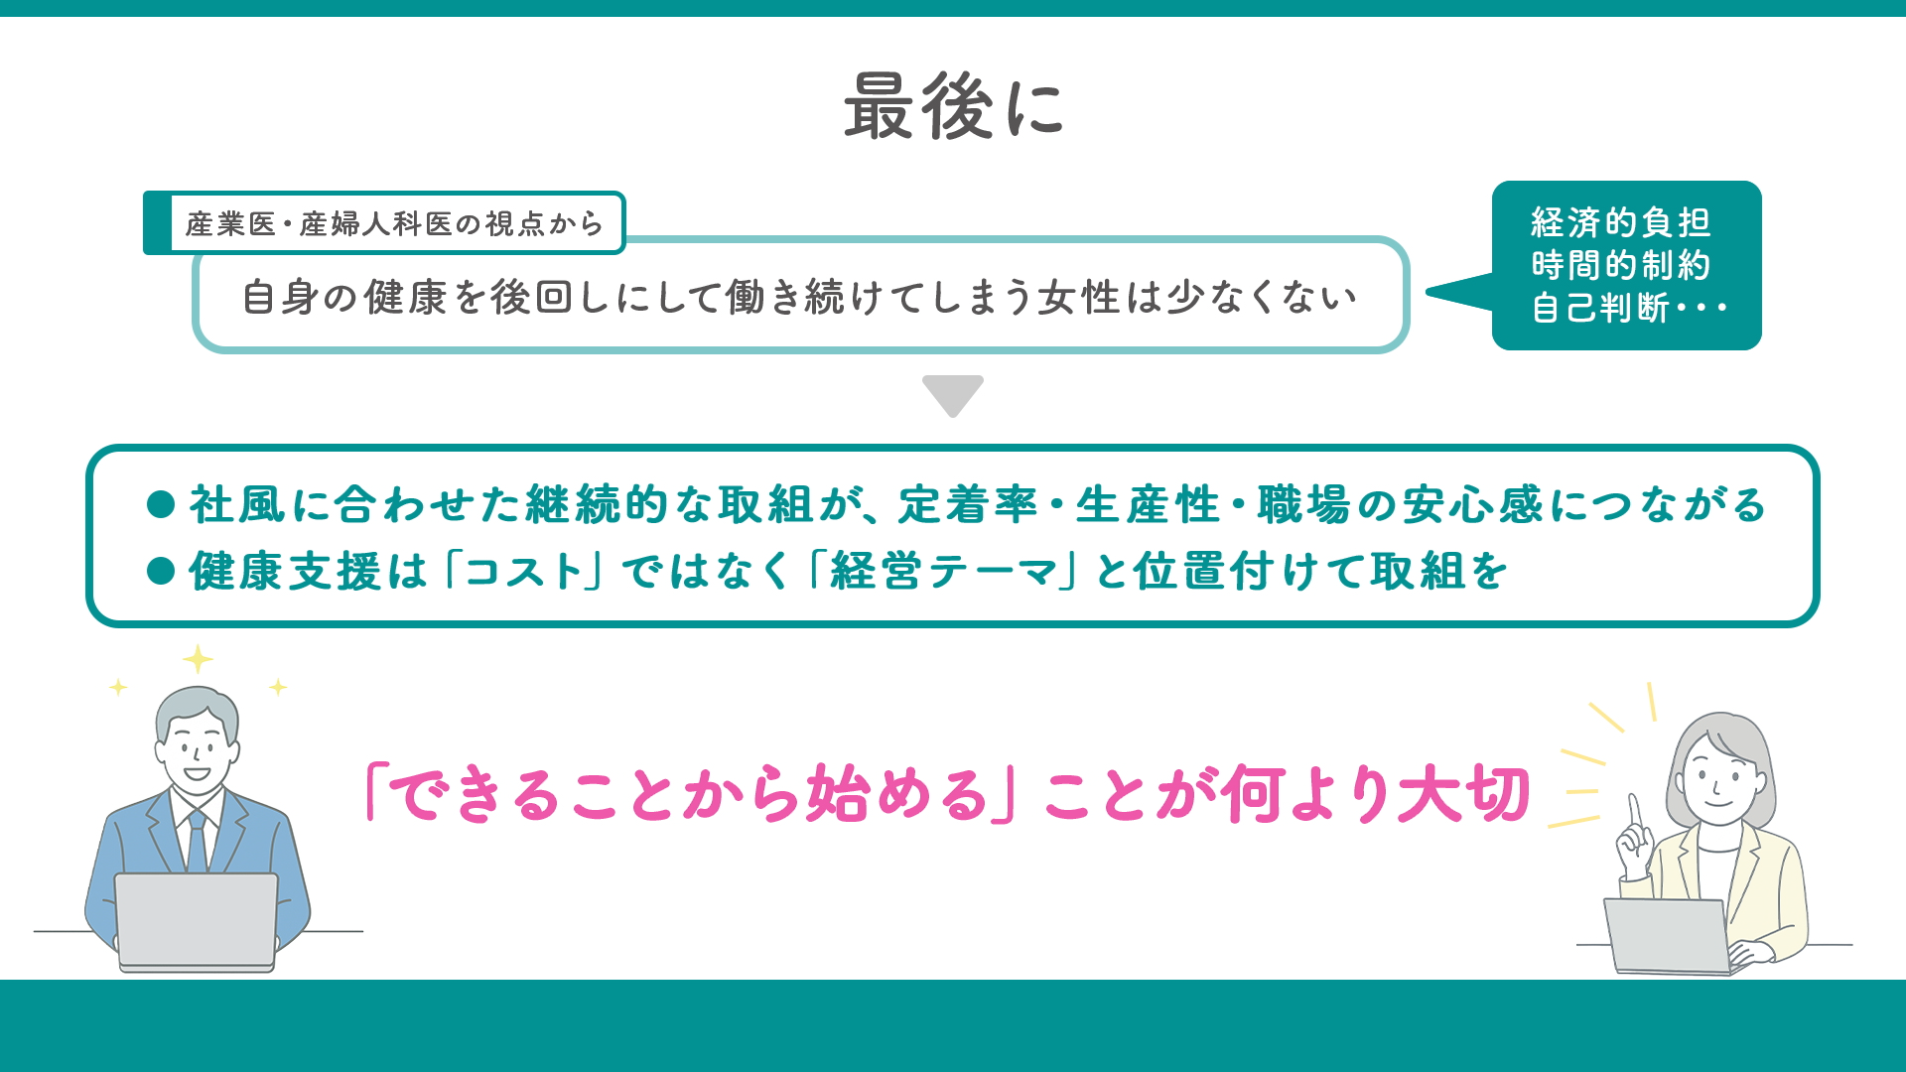
Notes:
最後に、常日頃、働く女性をみている産業医・産婦人科医の視点をご紹介します。
産業医・産婦人科医の立場から見ると、心身の不調を抱えながらも、自身の健康を後回しにして働き続ける女性は少なくありません。
こうした傾向は、年代を問わず多くの女性に共通しています。
さらに、家事・育児・介護などの家庭の役割を担っている場合、職場以外の負担が重なることで、健康への配慮がさらに後回しになってしまうこともあります。
こうした状況は、決して女性だけに限られたものではなく、男性社員を含めたすべての働く人が直面しうる共通の課題です。
だからこそ職場では、誰もが自身の健康に意識を向けられるような配慮や支援のしくみが求められています。
フォローにまわる社員への支援も含め、性別や年齢にかかわらず取り組みを進めていくことが、これからの企業に期待される姿勢です。
以上、女性の健康支援 取組のポイントとして五つご提案しました。
ほんの少しの意識の変化や、情報の共有、コミュニケーションの工夫だけでも、職場の雰囲気や社員の安心感は大きく変わっていきます。
そして何より重要なのは、これらの取組を一時的なものにせず、それぞれの社風に合わせて継続していくことです。
企業として女性の健康支援を「重要な経営テーマ」として位置づけ、できることから、ひとつずつ、着実に進めていきましょう。

Slide 12
